Slide 1
Formulários em HTML
Prints da aula 60 do curso “Desenvolvedor Web Completo + de 10 projetos – Instrutor André Fontenelle”
Uso pessoal

Slide 2
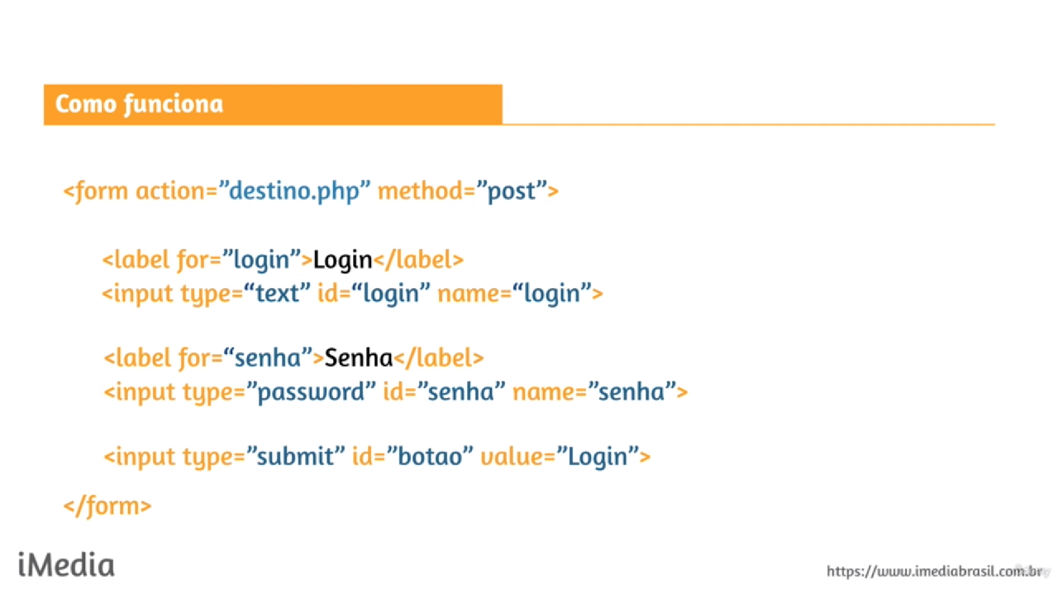

Slide 3
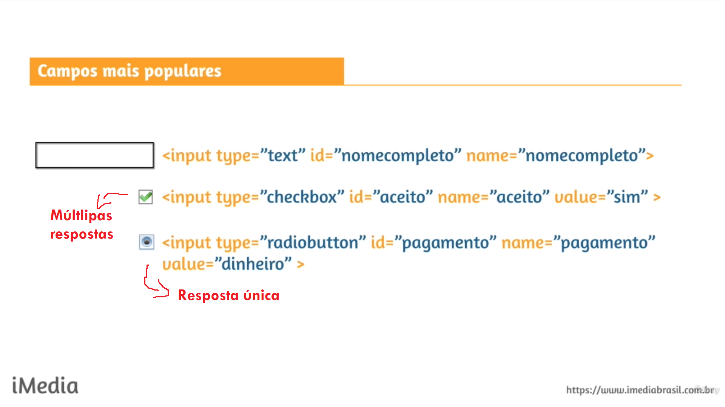

Slide 4
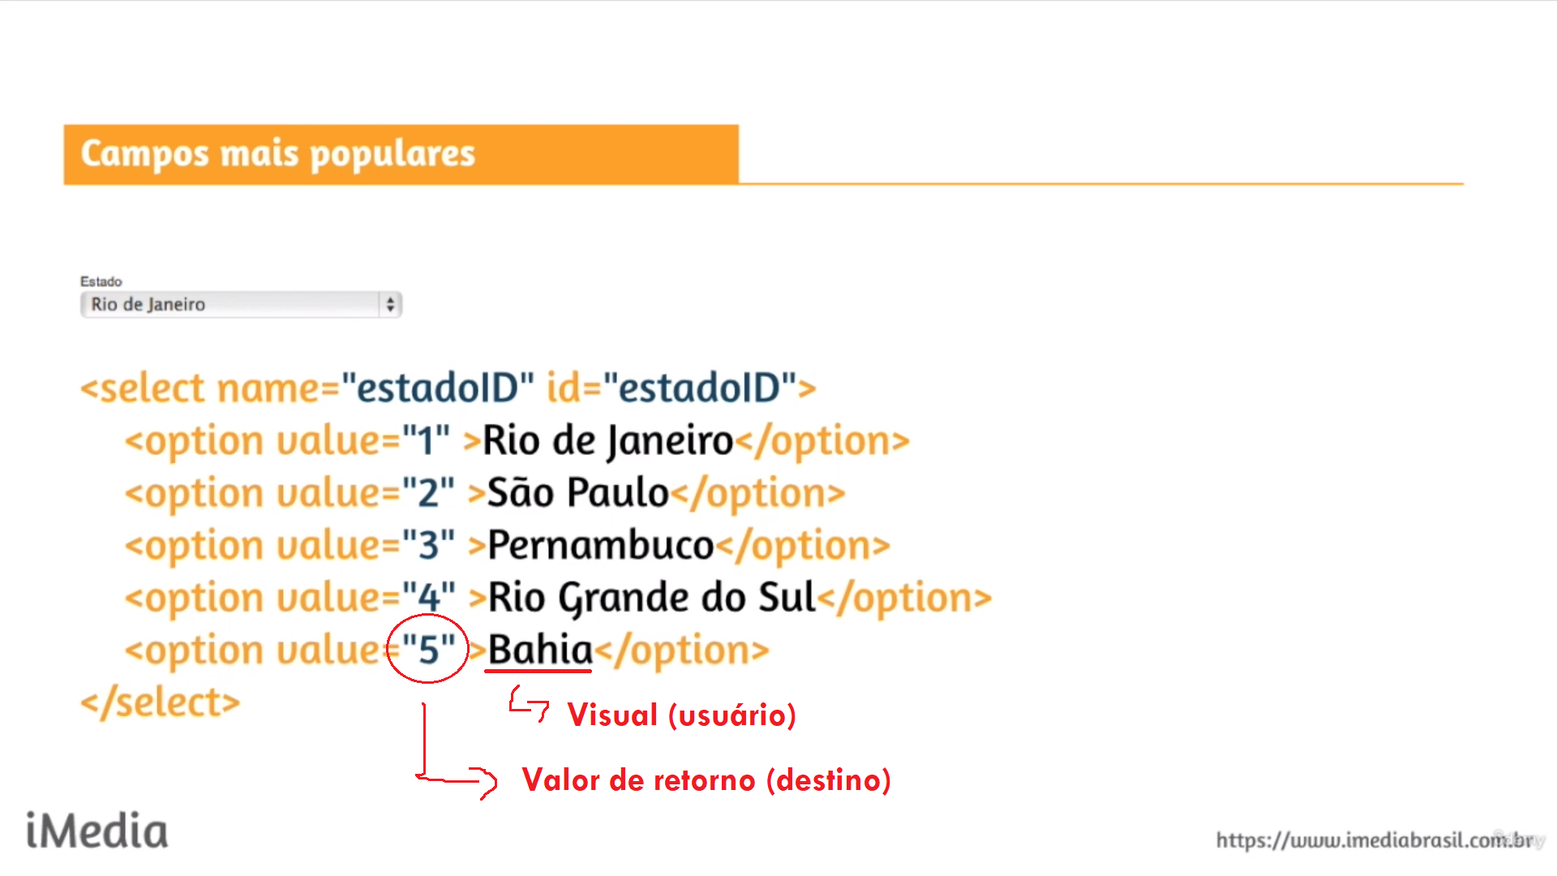

Slide 5
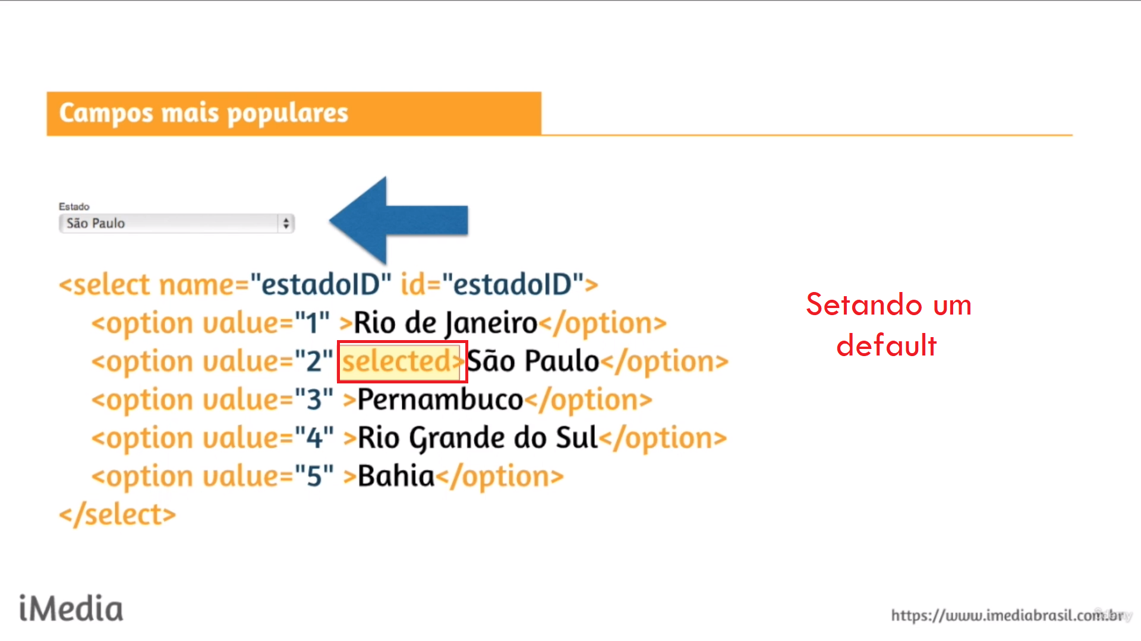

Slide 6
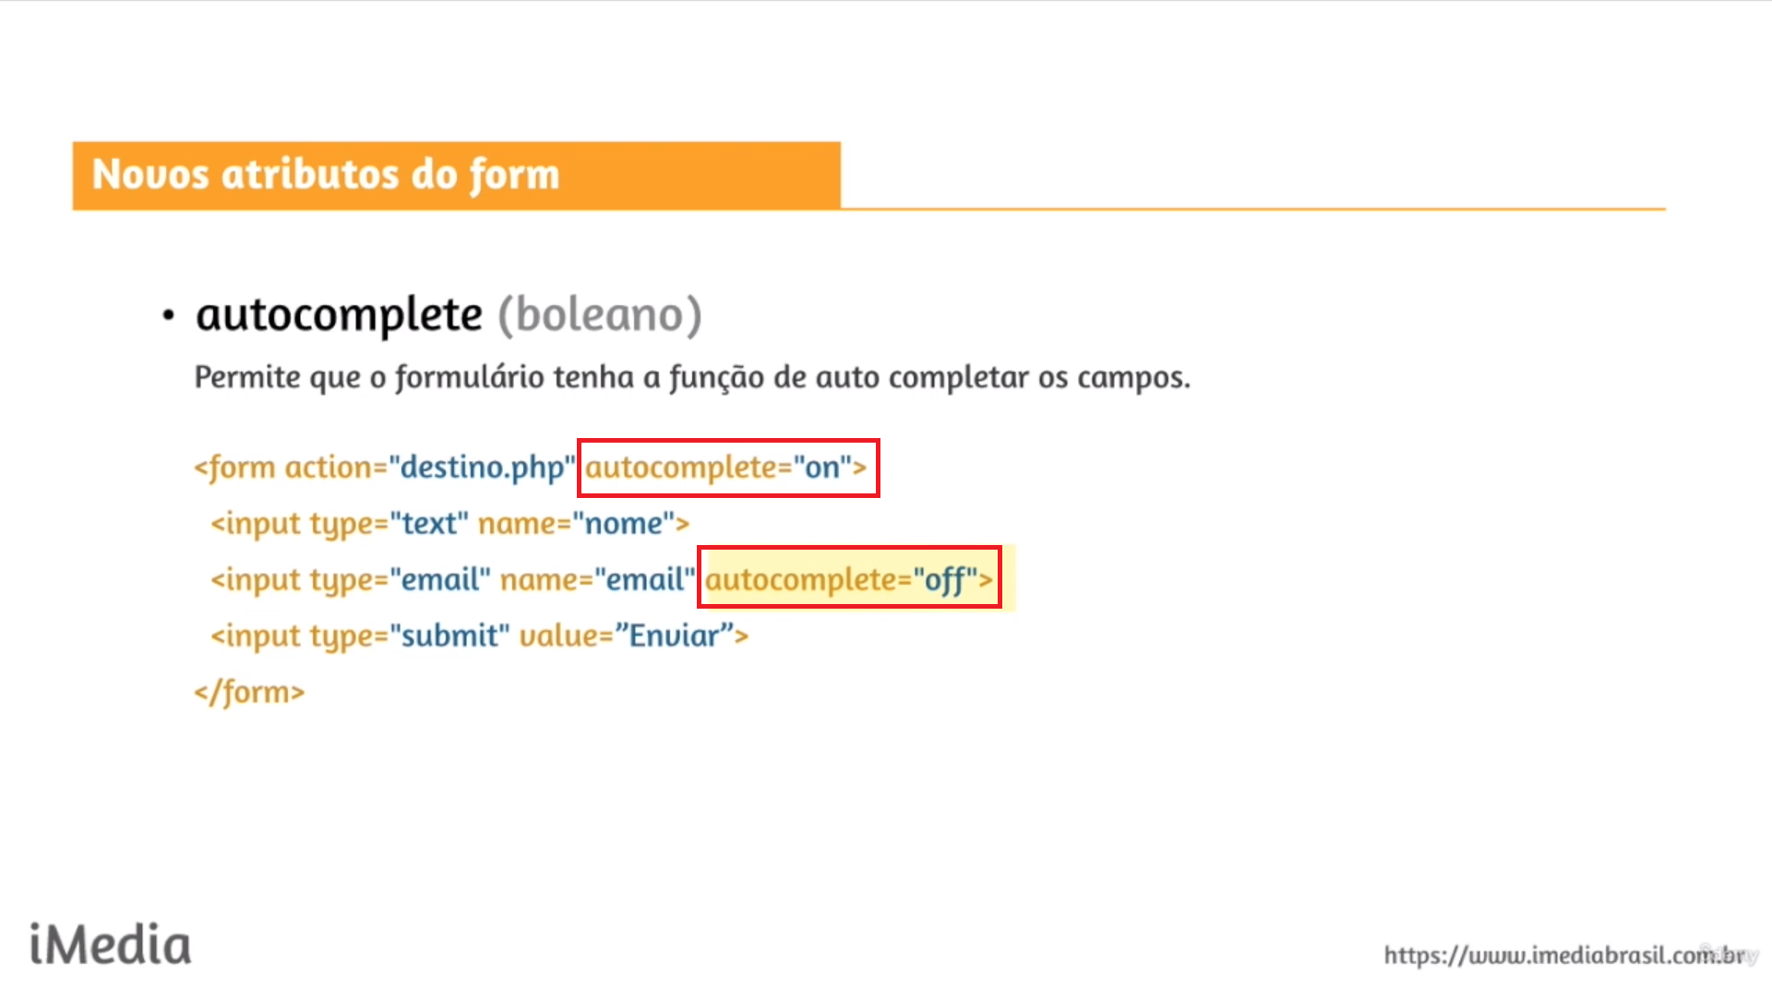

Slide 7
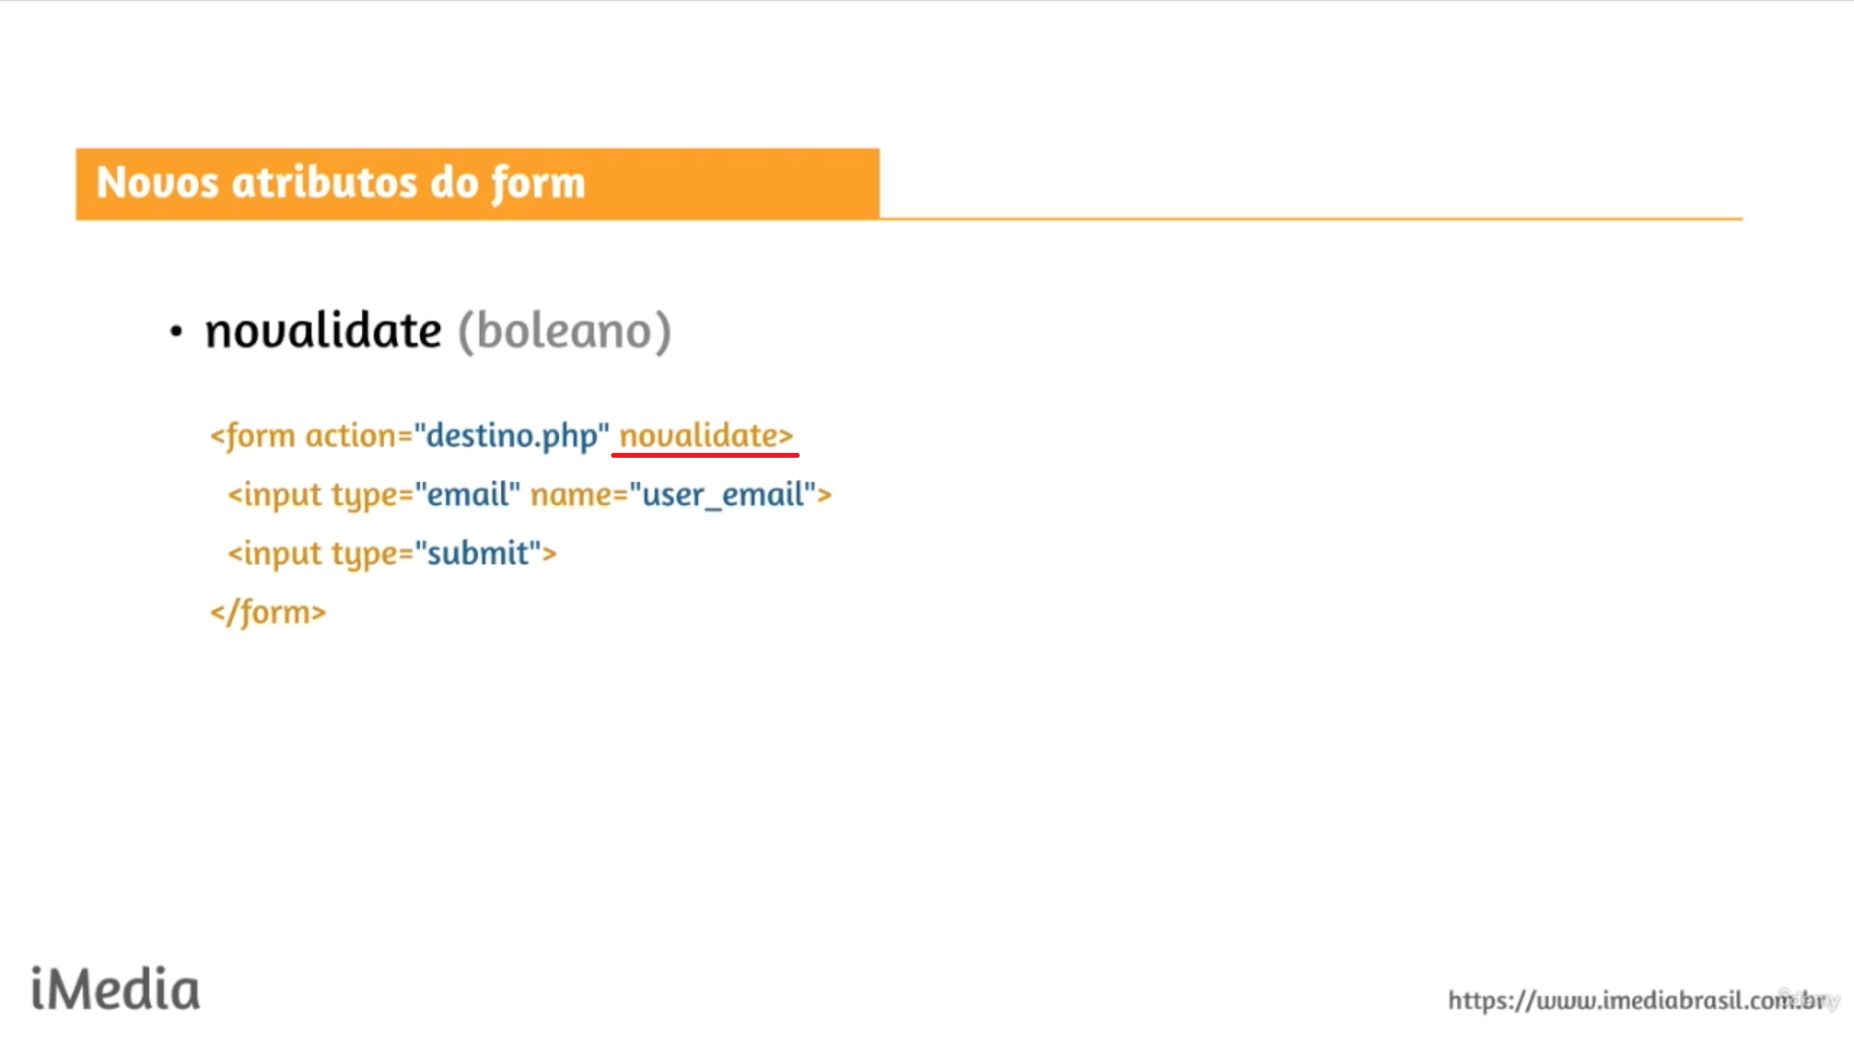

Slide 8
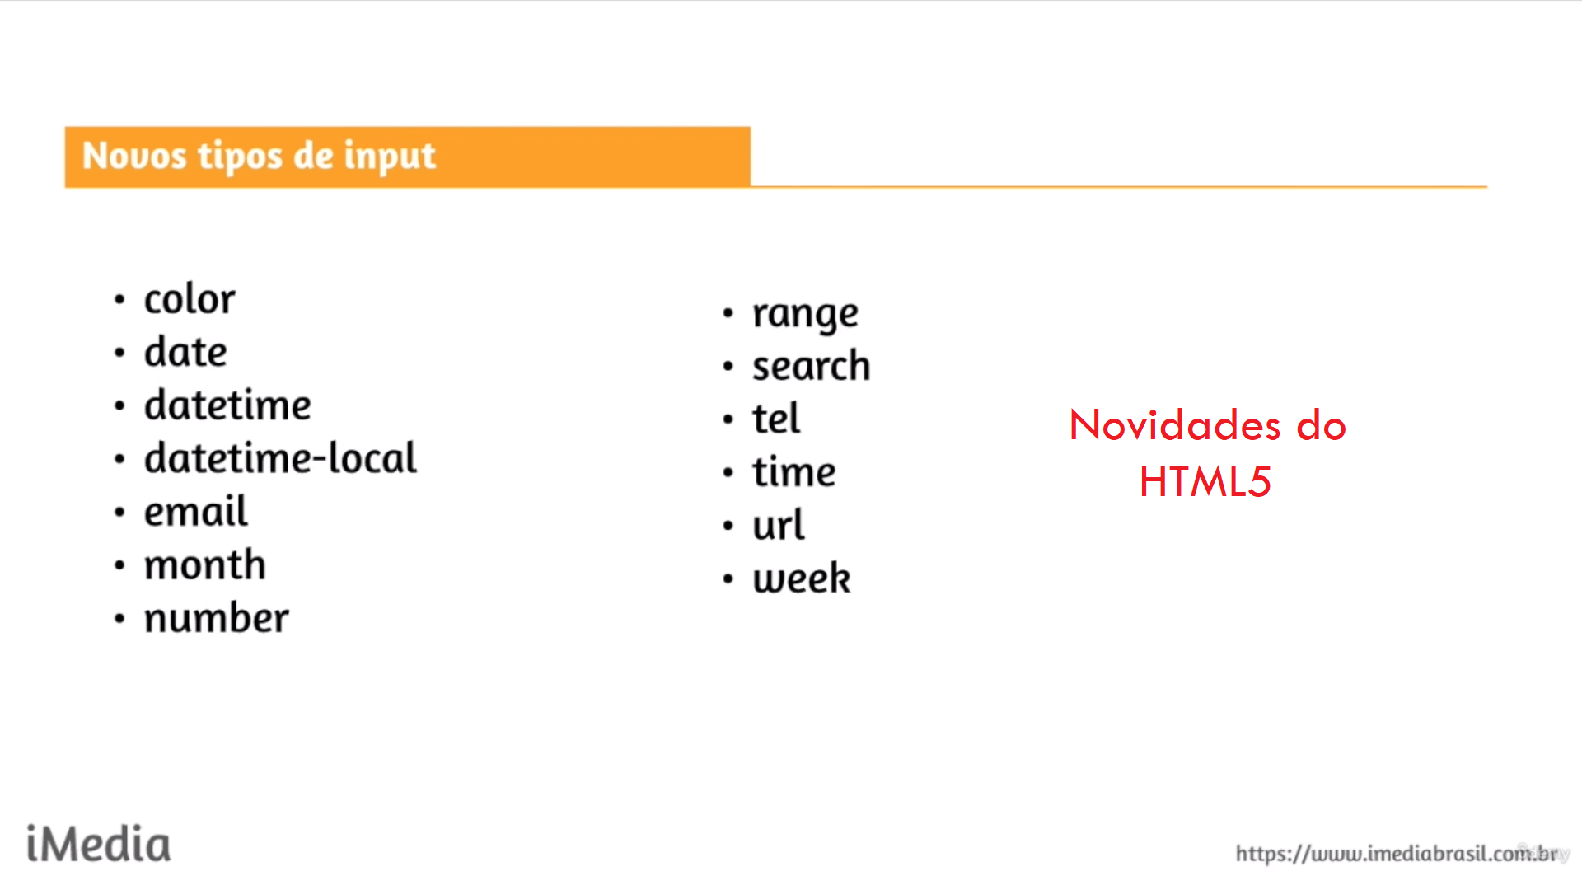

Slide 9
